Slide 1
Estimarile
Cadrului de resurse al bugetului Public Național, 2015-2017
Chișinău, 4 martie 2014
Ministerul Finanțelor

Slide 2
Evoluția Veniturilor BPN, 2011-2017

Slide 3
Evoluția Veniturilor proprii ale componentelor BPN, 2011-2017

Slide 4
BPN, 2011-2017

Slide 5
Sursele de finanțare BPN, 2011-2017

Slide 6
Veniturile Componentei de baza a bugetului de stat, 2014-2017

Slide 7
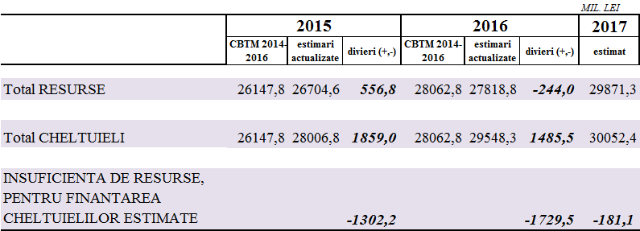
Cadrul de resurse disponibile ale componentei de baza A Bugetului de Stat 2015-2017
(ESTIMARILE Ministerului Finantelor)

